Slide 1
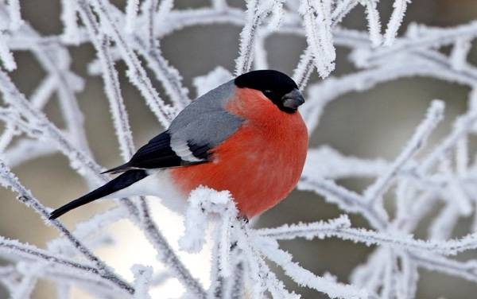
ПРОЕКТ В СТАРШЕЙ ГРУППЕ «РОДНИЧОК»
ТЕМА: «ЖАЛОБНАЯ КНИГА ПРИРОДЫ»
Воспитатели: Ларионова В.В.
Сабитова А.Ш.

Slide 2
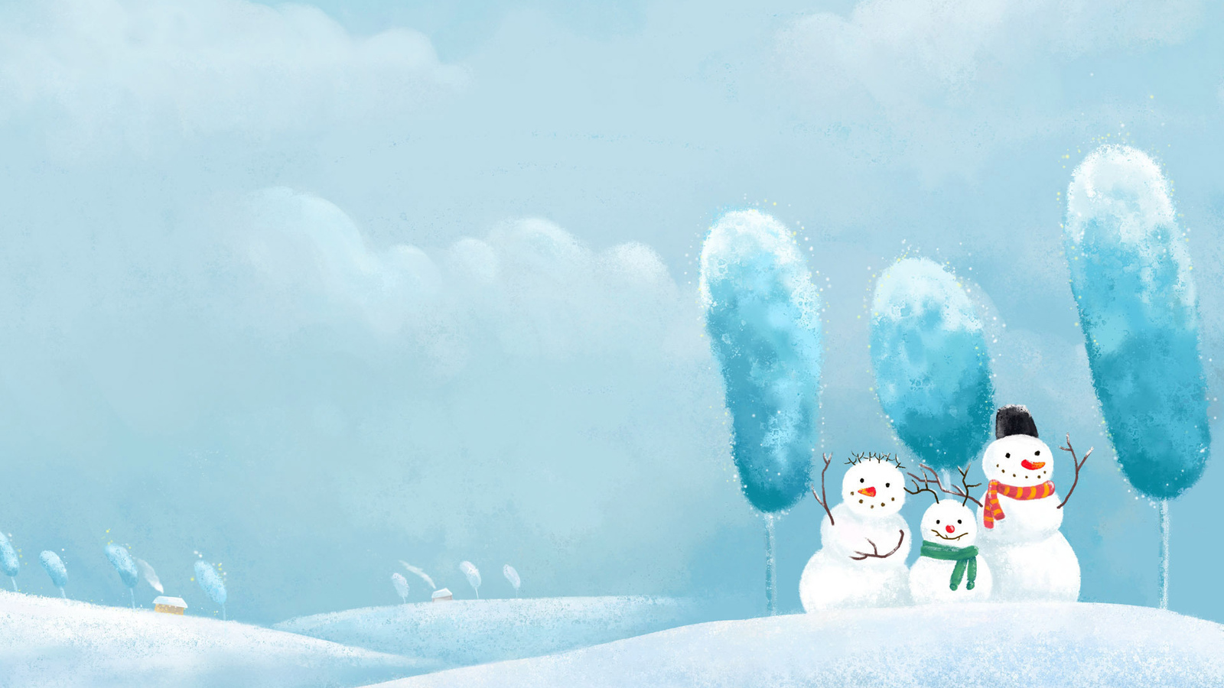
Вид проекта: познавательный
Срок реализации: среднесрочный
(21ноября-19декабря 2016г.)
Актуальность темы: В современных условиях проблема экологического воспитания дошкольников приобретает особую остроту и актуальность. Именно в период дошкольного детства происходит формирование начал экологической культуры. Поэтому очень важно разбудить в детях интерес к живой природе, воспитывать любовь к ней, научить беречь окружающий мир.
Зимнее время – это не только веселые праздники, оживленное катание с горок, отчаянная игра в снежки, но и крепкие морозы с пронизывающим ветром. В холодное время года перед зимующими птицами встают жизненно важные вопросы: как прокормиться. Доступной пищи становится значительно меньше, но потребность в ней возрастает. Иногда естественный корм становится практически недоступным, поэтому многие птицы не могут пережить зиму и погибают.
Наша задача - познакомить детей с птицами, зимующими в нашей местности, с их видами и особенностями; научить заботиться о птицах, помогать им в холодное зимнее время.

Slide 3
Цель: развитие познавательного интереса и гуманного отношения к птицам.
Задачи:
Осознание детьми гуманно-ценностного отношения к птицам, доброжелательного отношения к ним; проявление эмоциональной отзывчивости на их состояние, интереса, стремление осуществлять с ними позитивное взаимодействие как к друзьям природы.
Формирование умения помогать птицам, выбирая способ помощи в зависимости от их состояния и потребности.
Обогащение знаний детей эмоционально-позитивным опытом на основе непосредственного общения с птицами, используя различные методы и приемы.
Ожидаемые результаты: формирование экологического сознания, бережного отношения к объектам природы и природе.

Slide 4
РЕАЛИЗАЦИЯ
(21-25ноября)
Беседа «Птицы зимой»
Лепка «Птичка»
Д/и «Зимующие и перелетные птицы»
Загадывание загадок
Проведение акции для родителей «Птичья столовая» (конкурс)

Slide 5
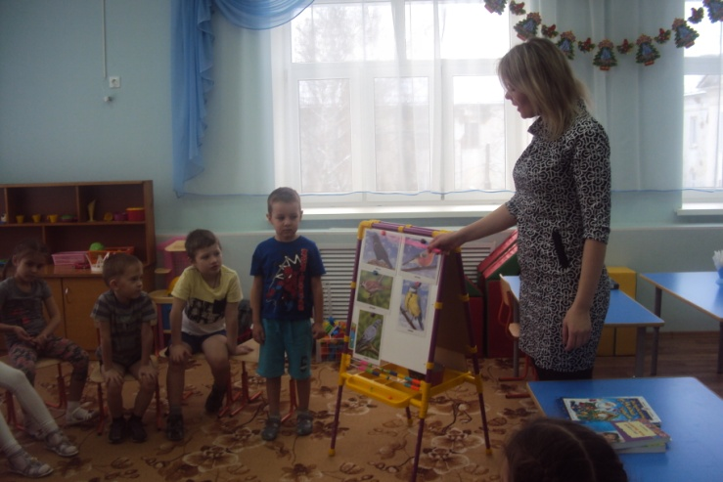
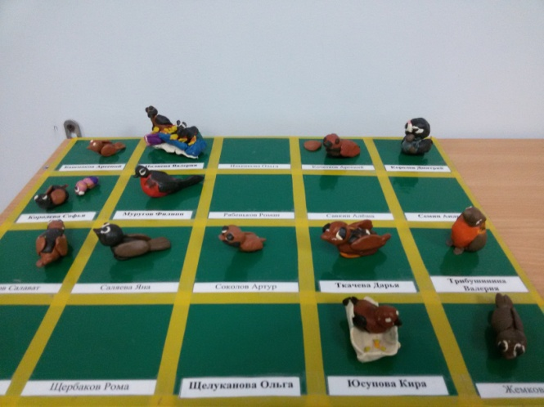
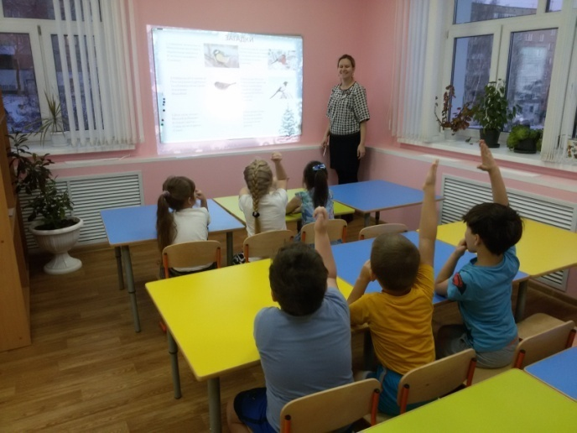
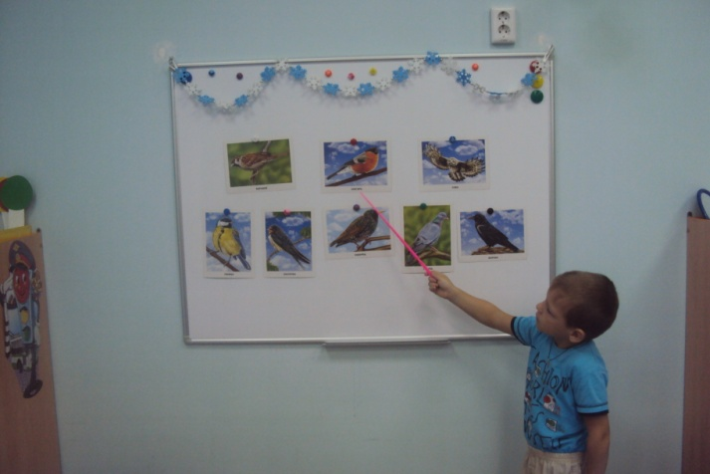
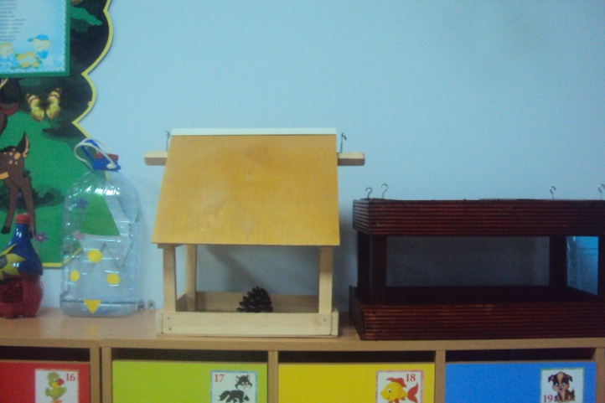

Slide 6
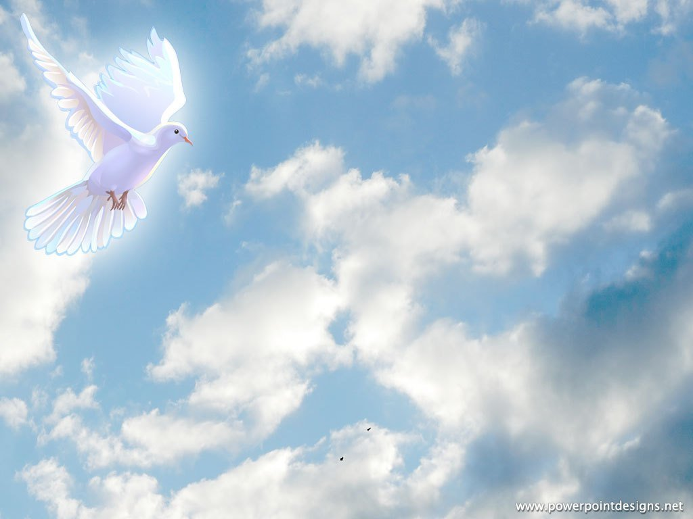
(28ноября - 2декабря)
Беседа «Как помочь птицам?»
Вывешивание кормушек»
Рисование «Снегири»
П/и «Птицелов»
Ежедневная подкормка птиц

Slide 7
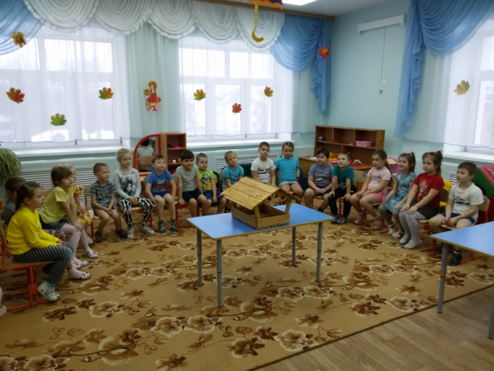
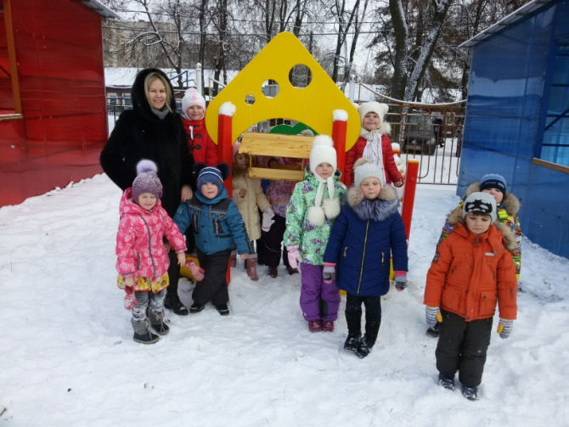
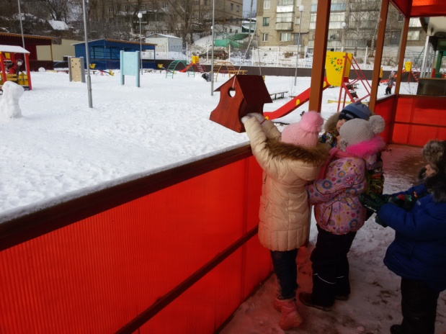
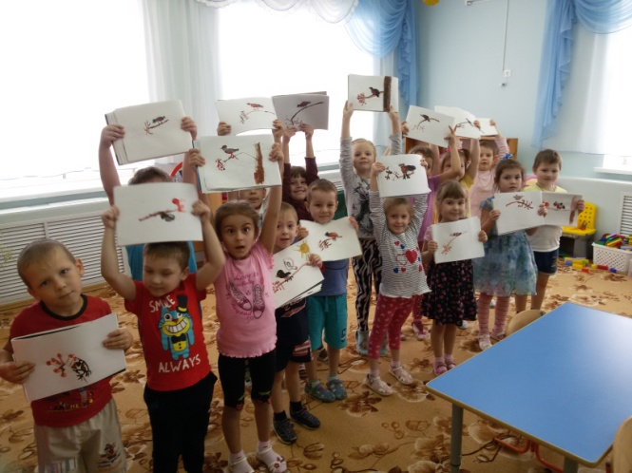
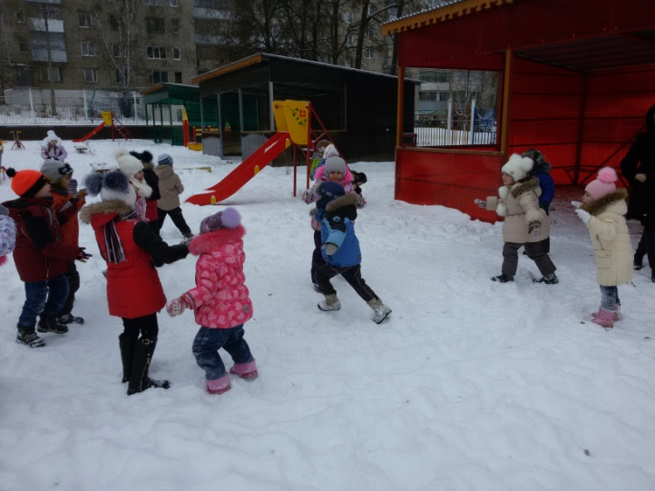

Slide 8
(5 - 9 декабря)
Наблюдение «Какие птицы прилетают на участок?»
Коллективная аппликация «Снегири на ветках»
Чтение произведений Е.Чарушина
П/и «Совушка»
Работа с родителями. Папка передвижка «Покорми птичек»

Slide 9
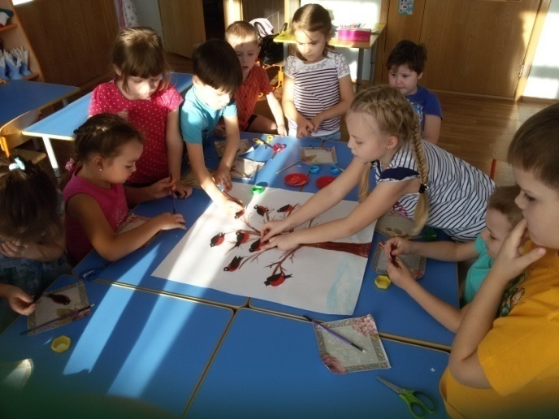
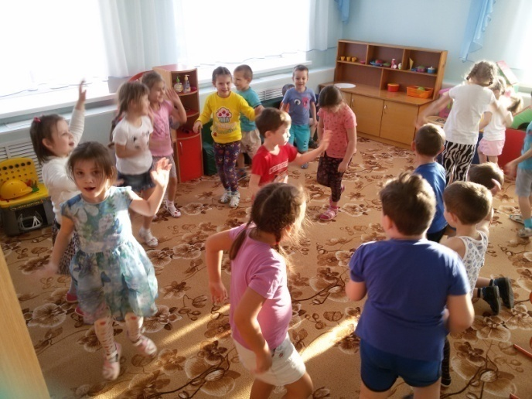
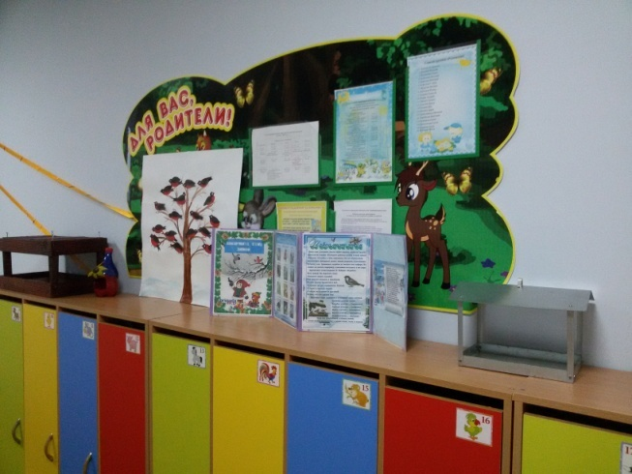
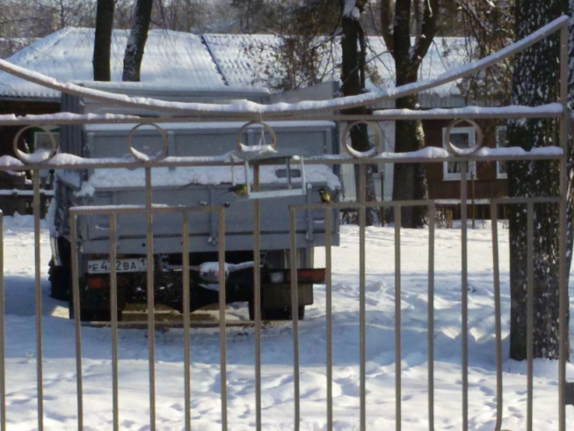
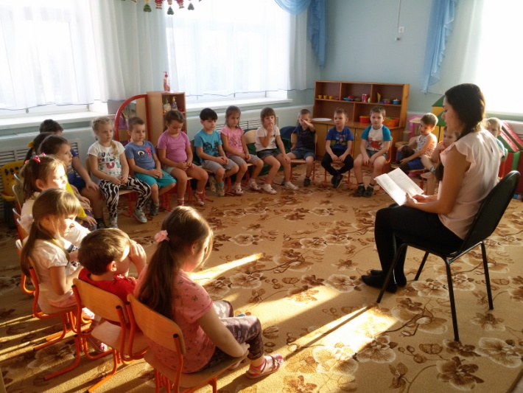
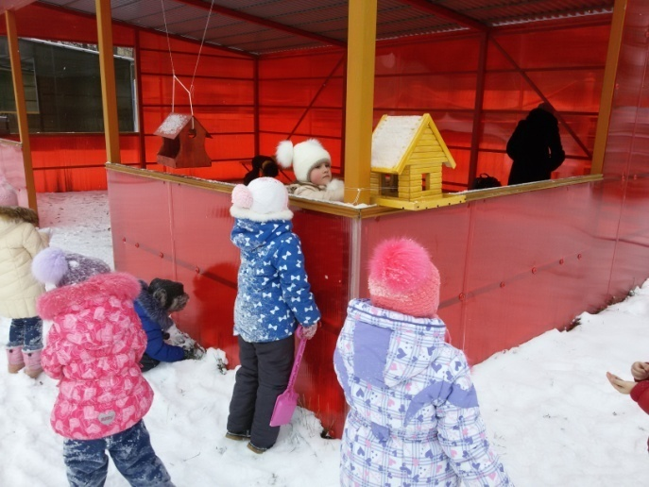

Slide 10
(12 – 16 декабря)
Прослушивание голосов птиц в аудиозаписи
Рассматривание «Энциклопедии животного мира» (раздел «Птицы»)
Чтение и обсуждение рассказа М.Богданова «О чем горевали птички»
Подведение итогов конкурса «Птичья столовая»
Викторина

Slide 11
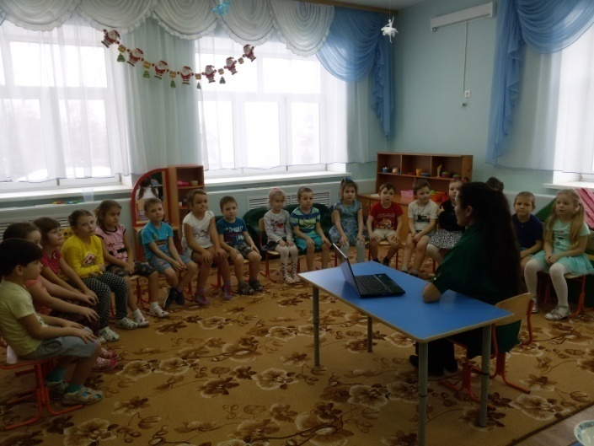
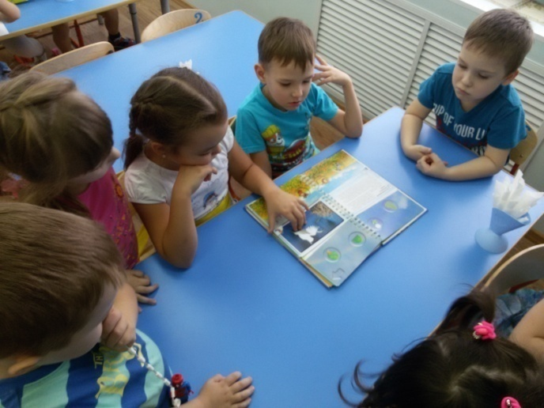
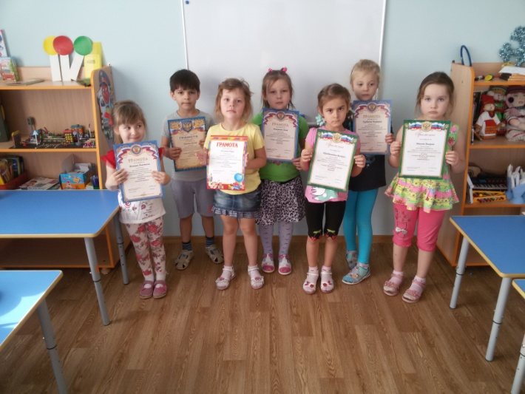
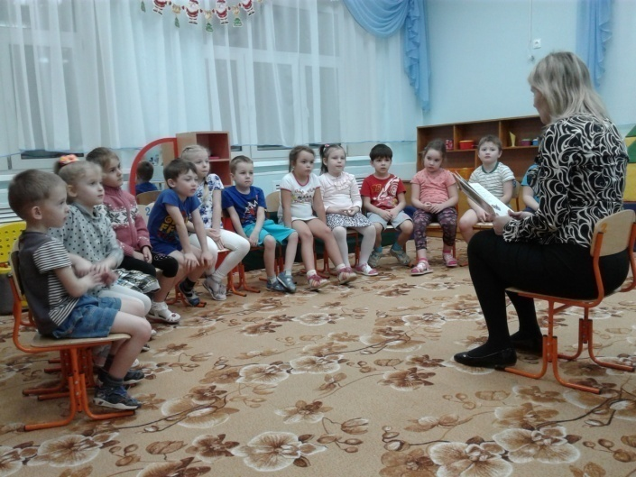
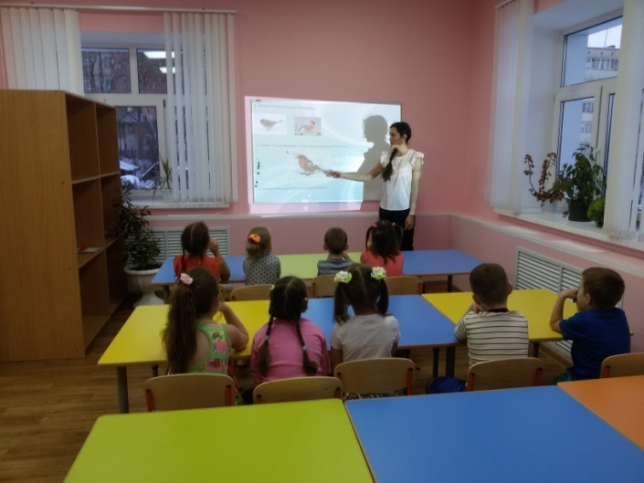

Slide 12
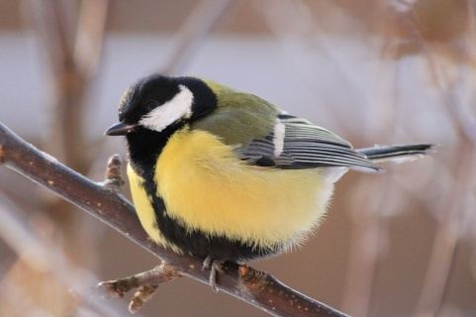
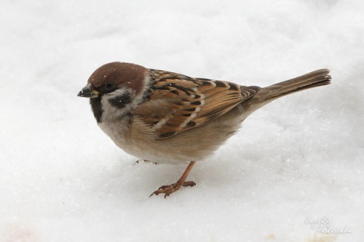
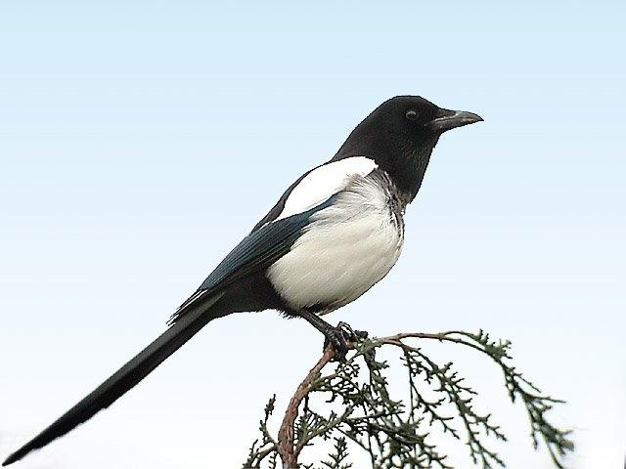
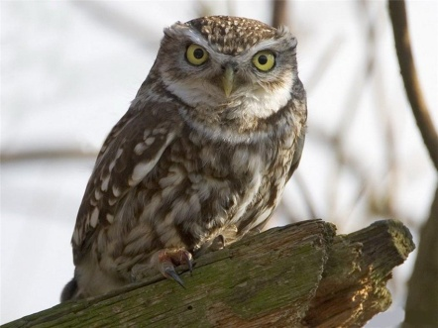
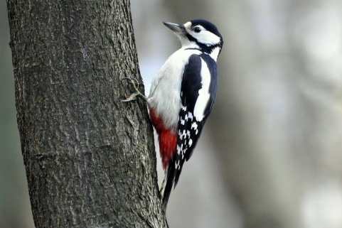
ЗАГАДКИ
1.Спинкою зеленовата, Животиком желтовата, Чёрненькая шапочка И полоска шарфика. (Синица)
2.Красногрудый, чернокрылый, Любит зёрнышки клевать, С первым снегом на рябине Он появится опять. (Снегирь)
3.Найдешь её в своём дворе, Она на радость детворе. Ты обижать её не смей! Эта птичка - ... (Воробей)
4.Непоседа пёстрая, Птица длиннохвостая, Птица говорливая, Самая болтливая. Вещунья белобока, А зовут её ... (Cорока)
5.Всю ночь летает - Мышей добывает. А станет светло - Спать летит в дупло. (Сова)
6.Всё время стучит, Деревья долбит. Но их не калечит, А только лечит. (Дятел)

Slide 13
ВИКТОРИНА

Slide 14
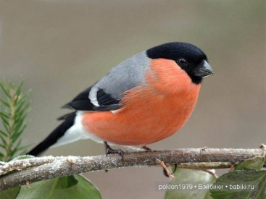
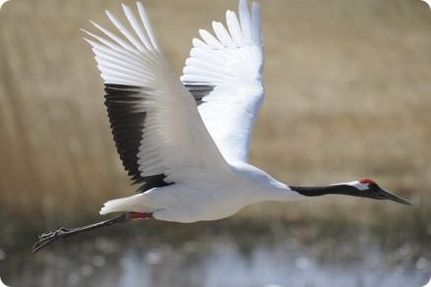
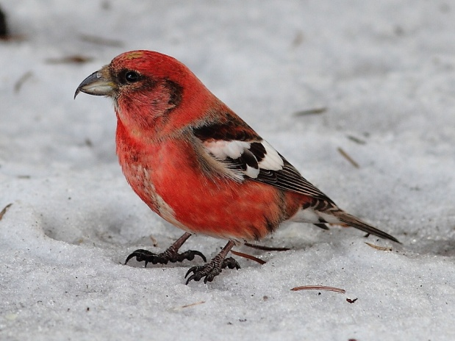
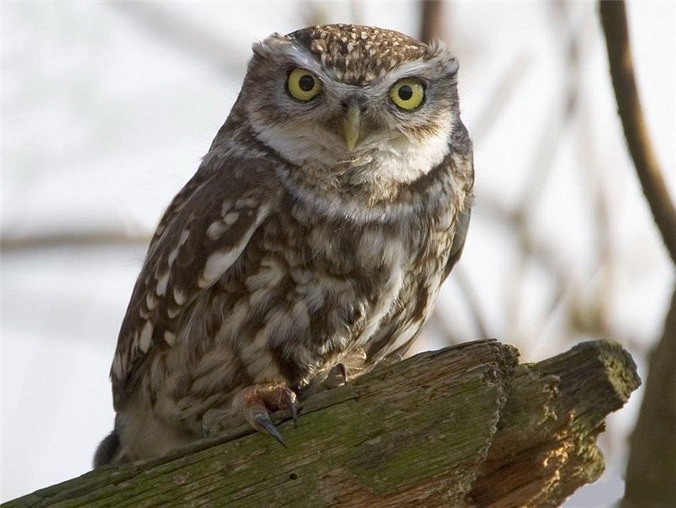
1. Какая птица лишняя? (Журавль)
2. Какая птица выводит своих птенцов зимой? (Клест.)
3. Какая птица охотятся ночью? (Сова.)

Slide 15
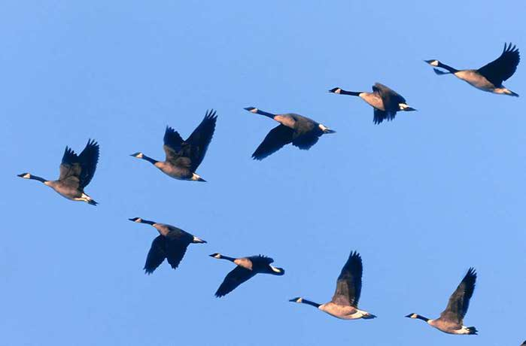
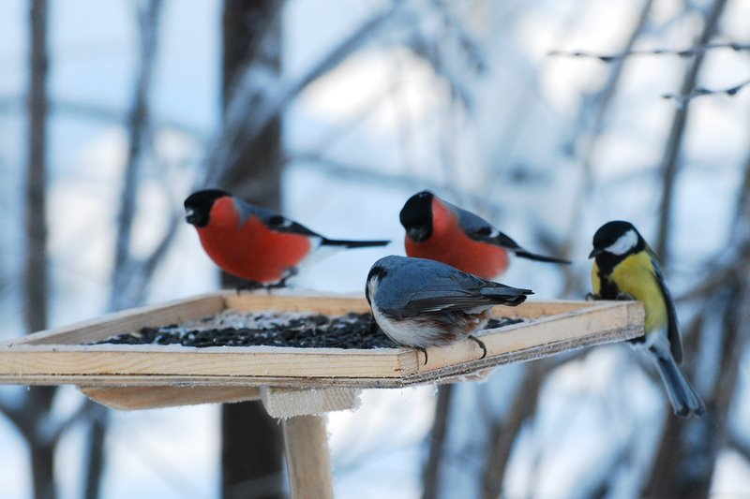
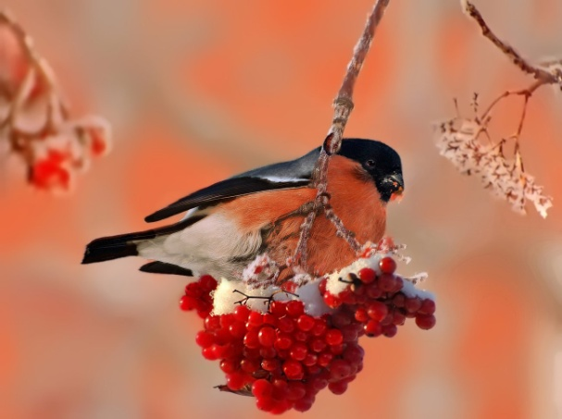
4.Почему перелетные птицы улетает
с наступлением зимы в теплые края?
(Им не хватает корма.)
5.Как можно помочь птицам зимой (Сделать кормушки, насыпать туда зерна, крупы или хлебных крошек, семечек, кусочки сала для синиц)
6Птица, которая прилетает к нам с первым снегом?(Снегирь)

Slide 16
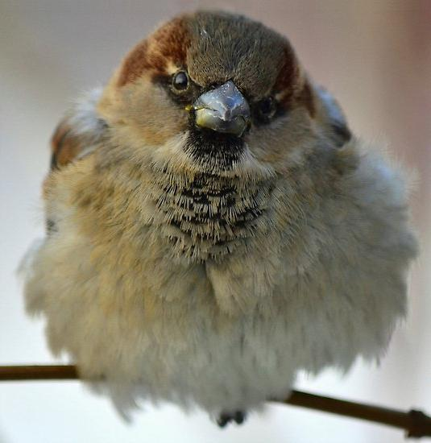
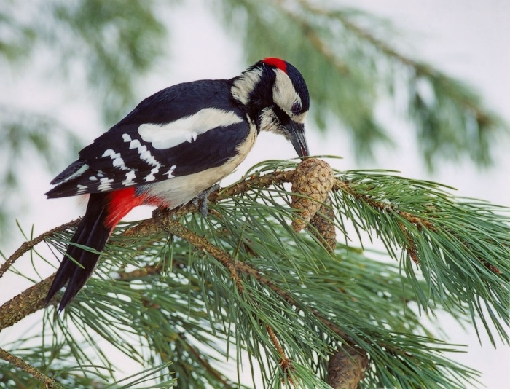
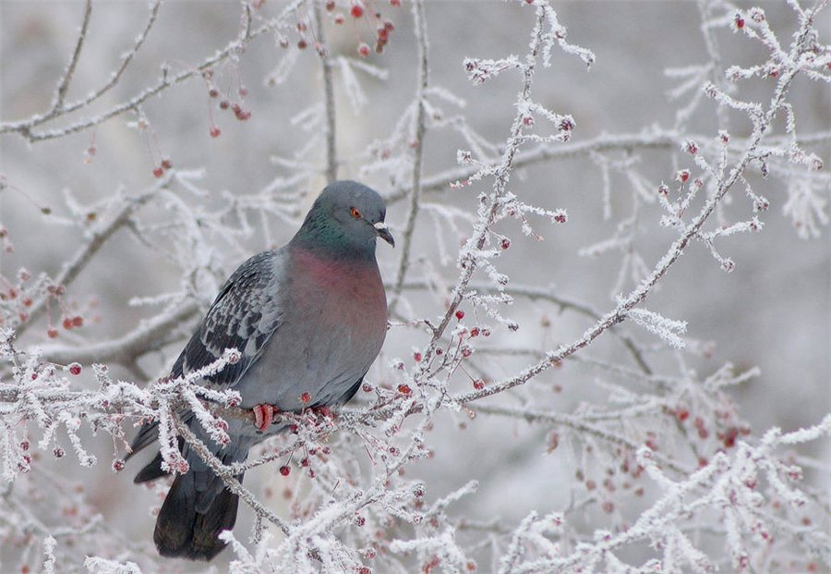
7. В холодную погоду воробьи взъерошенные, почему? (легче сохранять тепло)
8. Какую птицу называют лесным доктором? (дятел)
8. Народные названия какой птицы сизак, сизарь. В разговорной речи часто употребляются слова «гуля», «гулька»? (сизый голубь)

Slide 17
ИТОГ ПРОЕКТА:
Выставки групповых и индивидуальных работ.
Викторина.
Цель достигнута, задачи выполнены, дети проявили
эмоциональную отзывчивость, с удовольствием подкармливали птиц.

